Slide 1
Random Forest para Detecção de Área Queimada
Classificação binária pixel a pixel: Queimado (1) / Não Queimado (0)
Imagens Landsat 8 e 9 — Bandas B4, B5, B7 + índices NDVI e NBR
Reconhecimento de Padrões — UNESP ICT
Ryan Alves · Matheus Sales · Pedro · Abner

Slide 2
Fundamentos do Random Forest

Slide 3
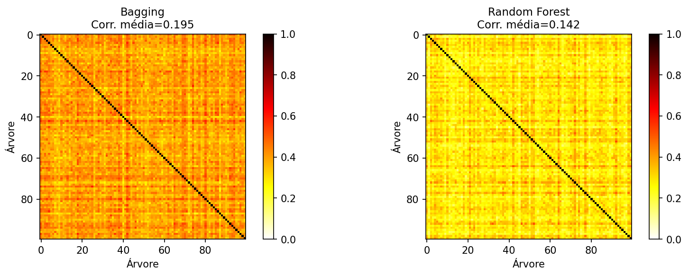
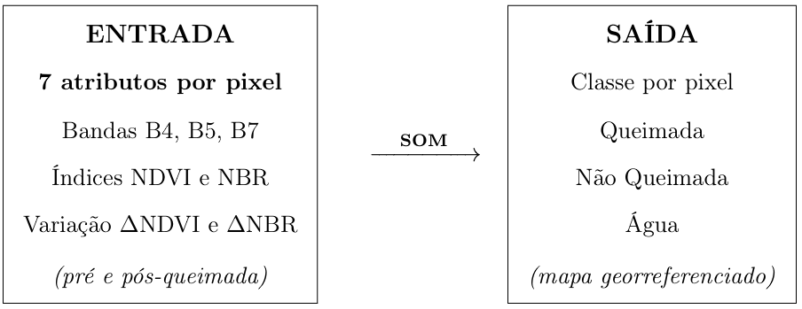
Por que Random Forest?
Entrada → Processamento → Saída
────────────────────────────────
• Entrada: cada pixel representado por 10 valores
◦ (bandas espectrais + índices de vegetação)
• Processamento:
◦ Cria centenas de árvores de decisão
◦ Cada árvore aprende com uma parte dos pixels
◦ Cada árvore usa apenas alguns atributos
• Saída: as árvores votam → maioria define a classe
• Por que funciona bem:
◦ Árvores diferentes cometem erros diferentes
◦ A votação cancela erros individuais
◦ Resultado mais estável do que uma única árvore

Slide 4
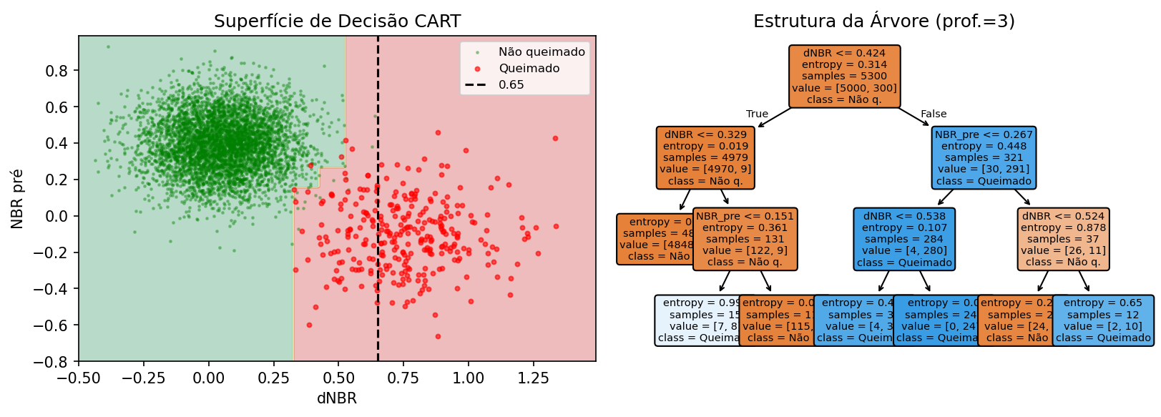
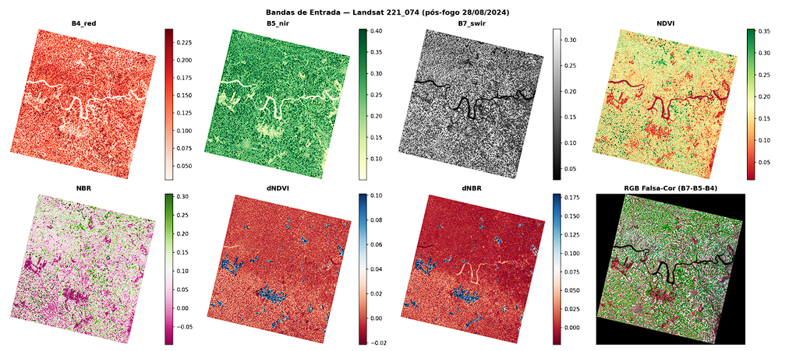
Árvore de Decisão — Base do Random Forest
Como uma árvore classifica um pixel
────────────────────────────────
• Entrada: os 10 valores do pixel
• A árvore faz perguntas simples:
◦ "O NBR depois do fogo é menor que X?"
◦ "O NDVI antes é maior que Y?"
• Cada pergunta divide os pixels em dois grupos
• O processo repete até formar grupos mais puros
• Saída: o pixel chega a uma folha = classe definida
◦ (queimado ou não queimado)
• Vantagens:
◦ Aprende os limiares automaticamente
◦ Não precisa que os dados estejam na mesma escala
◦ Captura relações entre bandas naturalmente

Slide 5
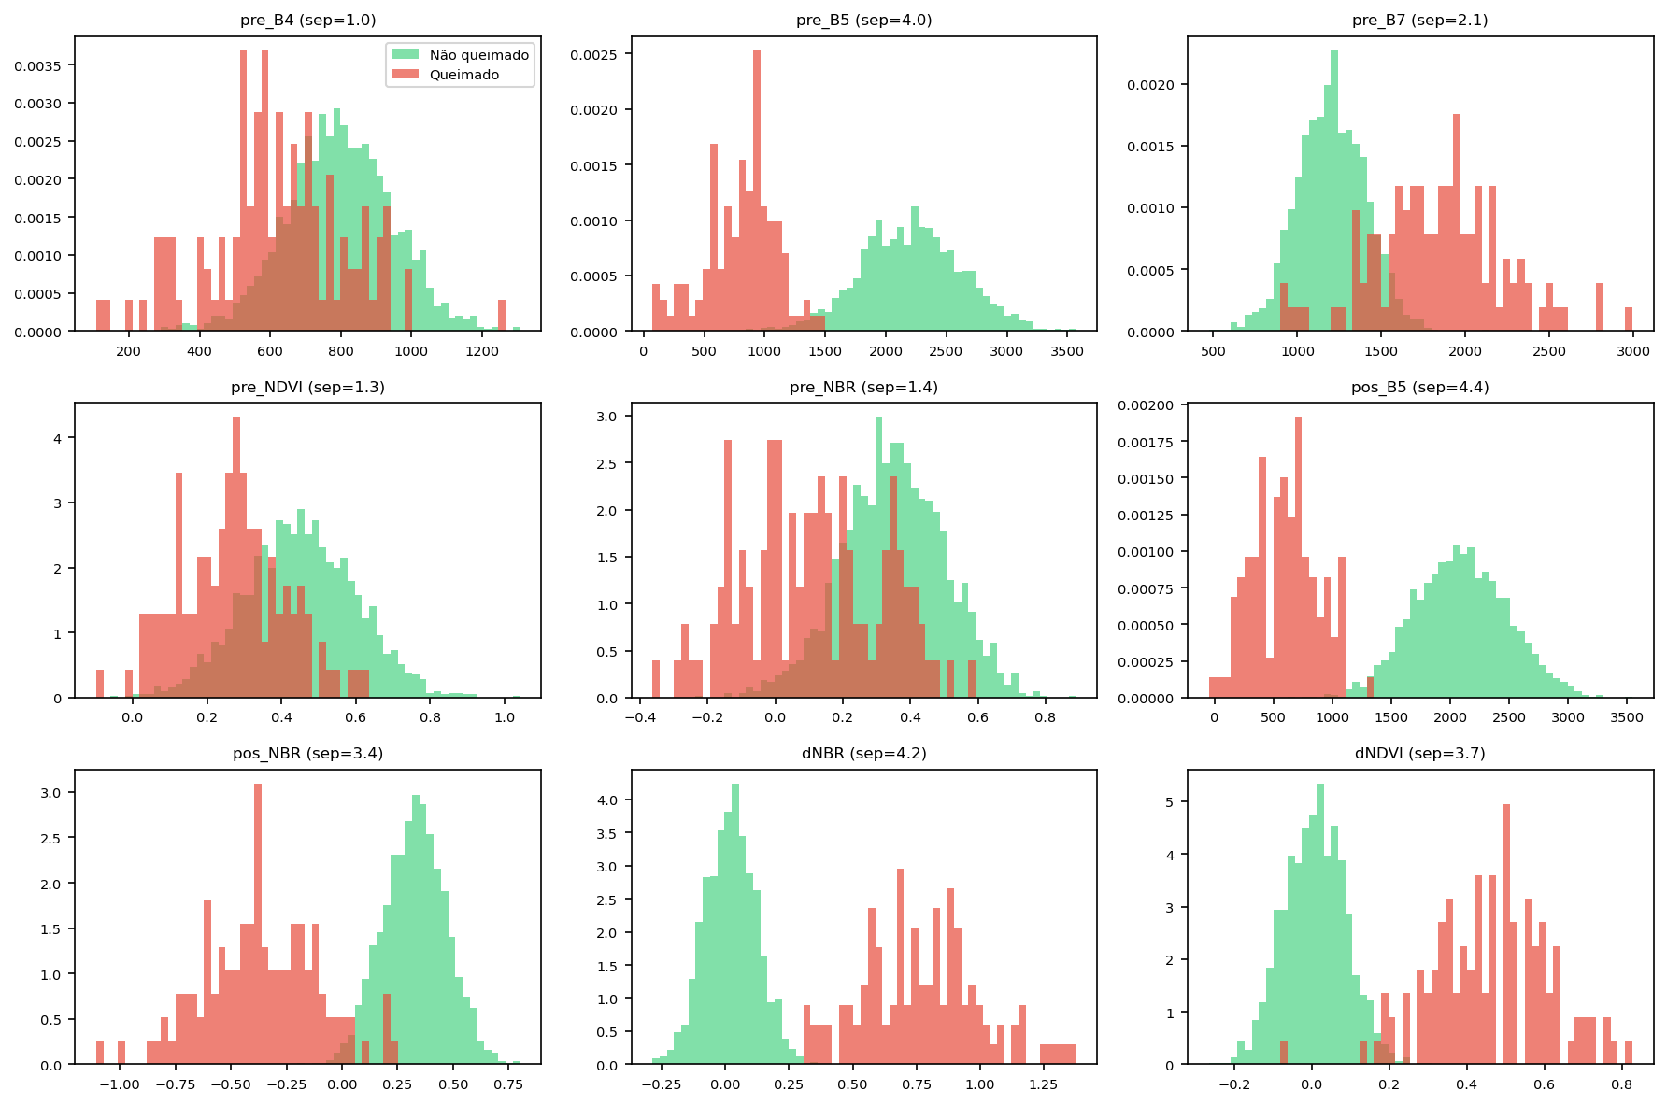
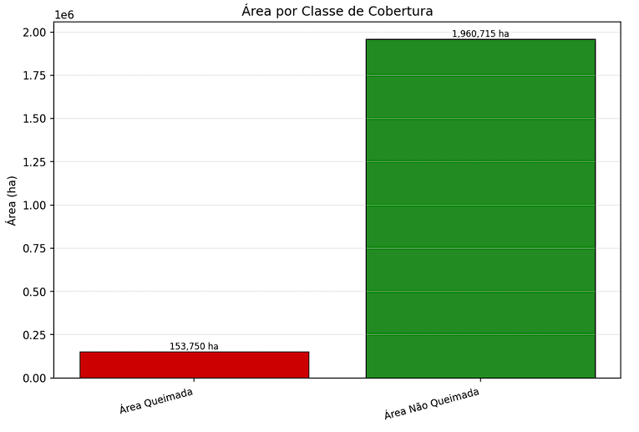
Atributos — O que entra no modelo por pixel
Entrada: 10 valores por pixel
────────────────────────────────
• São usadas 2 imagens: antes e depois do incêndio
• De cada imagem extraímos 5 valores por pixel:
◦ Banda B4 (vermelho visível)
◦ Banda B5 (infravermelho próximo)
◦ Banda B7 (infravermelho de ondas curtas)
◦ NDVI (índice de vegetação)
◦ NBR (índice de área queimada)
• O gráfico mostra o quanto cada atributo separa
◦ as duas classes (verde = não queimado, vermelho = queimado)
• dNBR e dNDVI foram excluídos:
◦ A máscara de referência foi criada com dNBR
◦ Usar como entrada seria usar a resposta para treinar

Slide 6
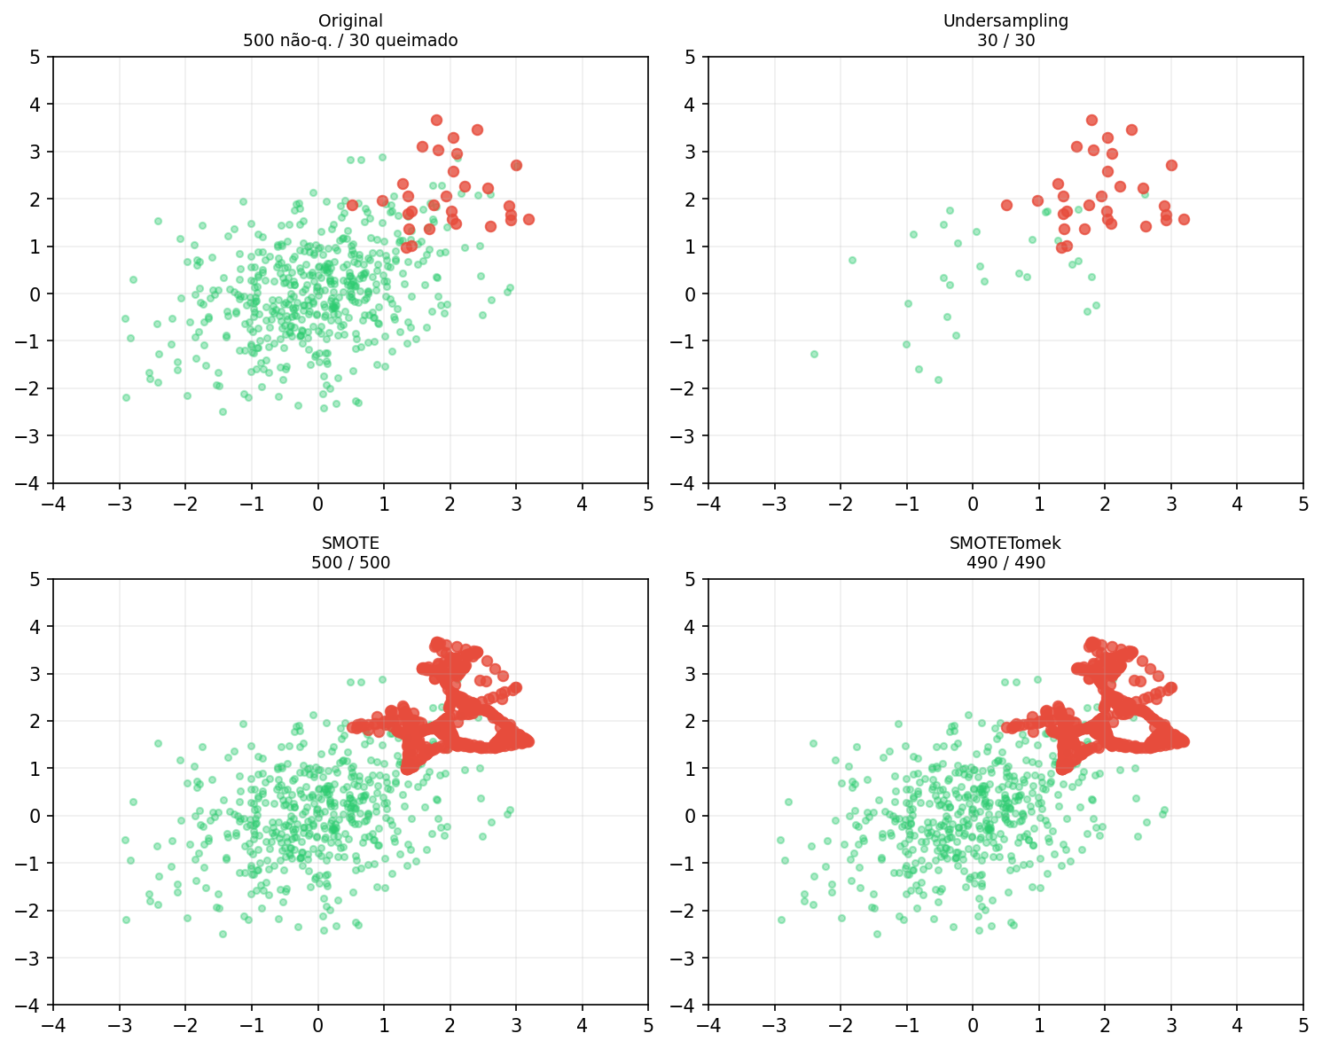
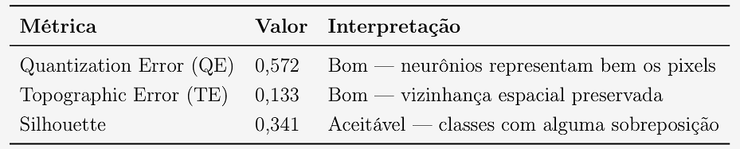
Desbalanceamento — O Problema das Classes
Problema: muito mais não-queimado do que queimado
────────────────────────────────
• Nas imagens: apenas 4–8% dos pixels são queimados
• Sem correção: o modelo aprende a ignorar queimadas
◦ Acerta 95% só dizendo "não queimado" o tempo todo
• 4 estratégias testadas para corrigir:
◦ Peso por classe: penaliza mais o erro na minoria
◦ Undersampling: descarta pixels não-queimados
◦ → treino equilibrado 1:1
◦ SMOTE: cria pixels queimados sintéticos
◦ → interpola entre pixels reais
◦ SMOTETomek: SMOTE + remove pixels confusos
• Resultado nos dados reais com F₁:
◦ SMOTETomek/SMOTE lideram com τ=0.5 (F₁=0.220)
◦ class_weight + τ* lidera após ajuste (F₁=0.262)
◦ Undersampling: maior Recall, mas menor F₁

Slide 7
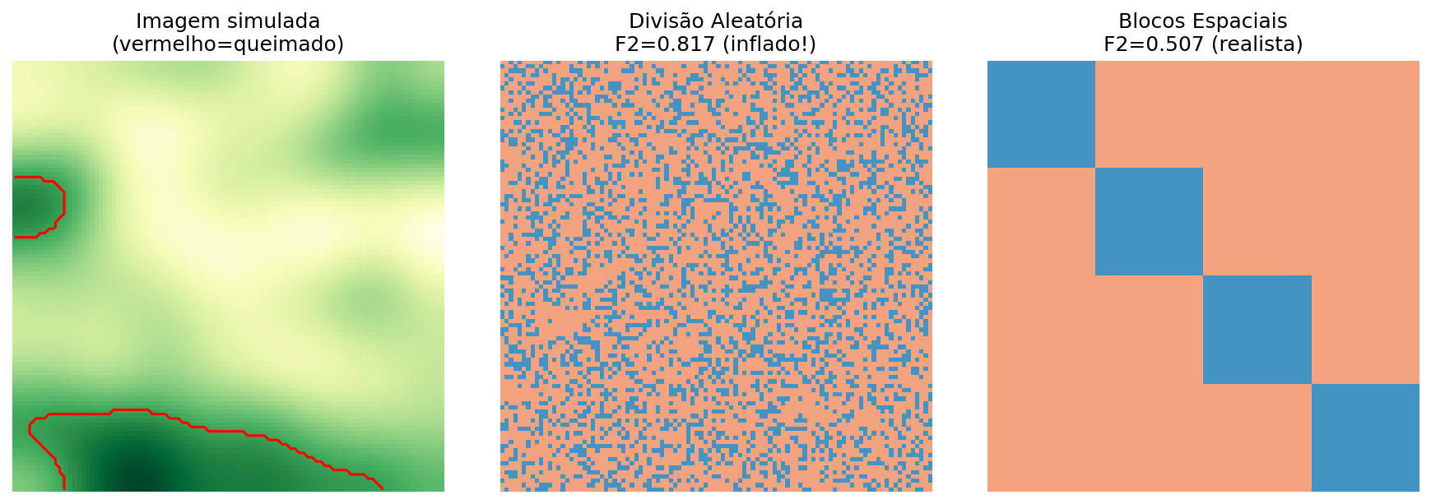
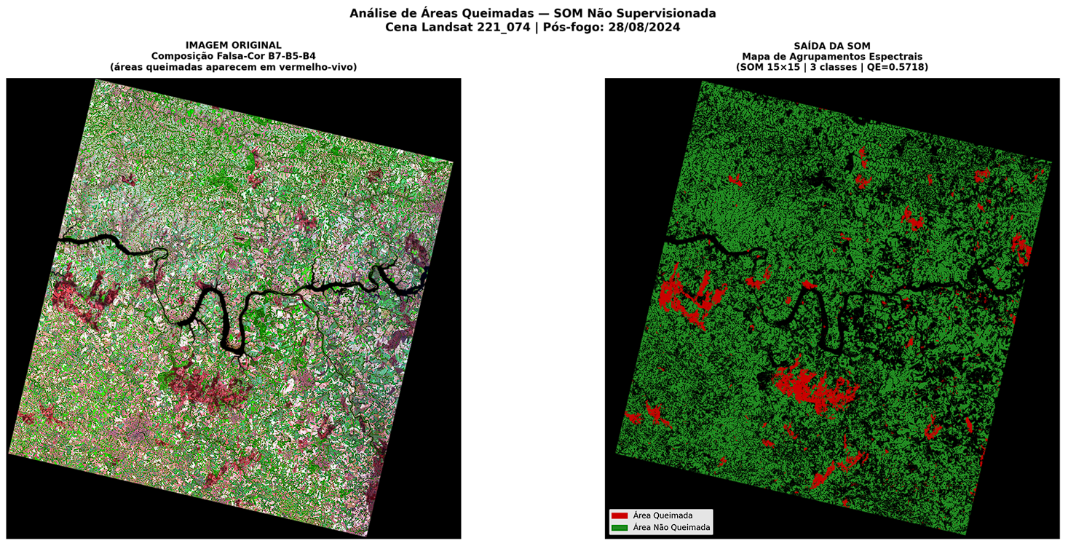
Validação — Como Dividir Treino e Teste
O problema da divisão aleatória
────────────────────────────────
• Pixels vizinhos na imagem são muito parecidos:
◦ mesma vegetação, mesma atmosfera, mesma cena
• Divisão aleatória: treino e teste ficam lado a lado
◦ O modelo "memoriza" a vizinhança geográfica
◦ Parece funcionar bem mas falha em novas imagens
• Solução: dividir a imagem em 16 blocos geográficos
◦ 4 blocos (~25%) reservados só para teste
◦ Treino e teste separados geograficamente
• Resultado da diferença:
◦ Divisão aleatória: F1 ≈ 0.89 (resultado inflado)
◦ Blocos espaciais: F1 ≈ 0.48 (resultado real)
• Assim garantimos que o modelo aprendeu os padrões
◦ espectrais, não apenas onde está na imagem

Slide 8
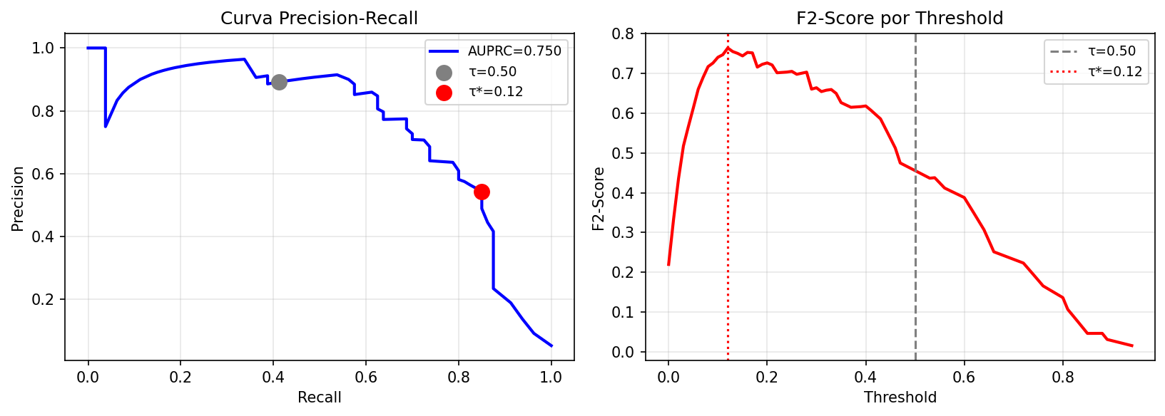
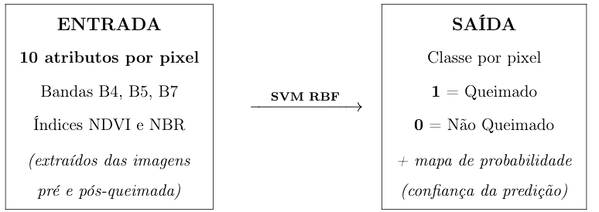
Limiar de Decisão — Quando dizer "queimado"?
Saída do modelo: uma probabilidade de 0 a 1
────────────────────────────────
• O RF não diz "queimado" ou "não queimado" diretamente
• Ele diz: "este pixel tem X% de chance de ser queimado"
• O limiar (threshold) define o ponto de corte:
◦ acima = queimado / abaixo = não queimado
• Problema com limiar padrão de 50%:
◦ Com classes desbalanceadas, probabilidades são baixas
◦ Resultado: quase nenhuma queimada detectada
• Solução: variar o limiar e medir o resultado
◦ O gráfico mostra desempenho em cada limiar
◦ Buscamos o limiar com melhor F₁ (equilibra Precision e Recall)
◦ Penaliza igualmente queimadas perdidas e alarmes falsos
• Resultado: limiar ótimo ≈ 0.14 a 0.65
◦ Precision sobe de 22% para 38%, Recall = 29%

Slide 9
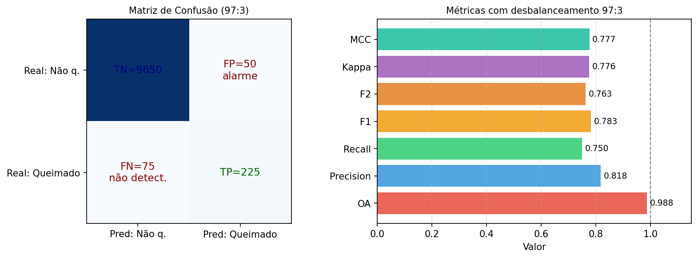
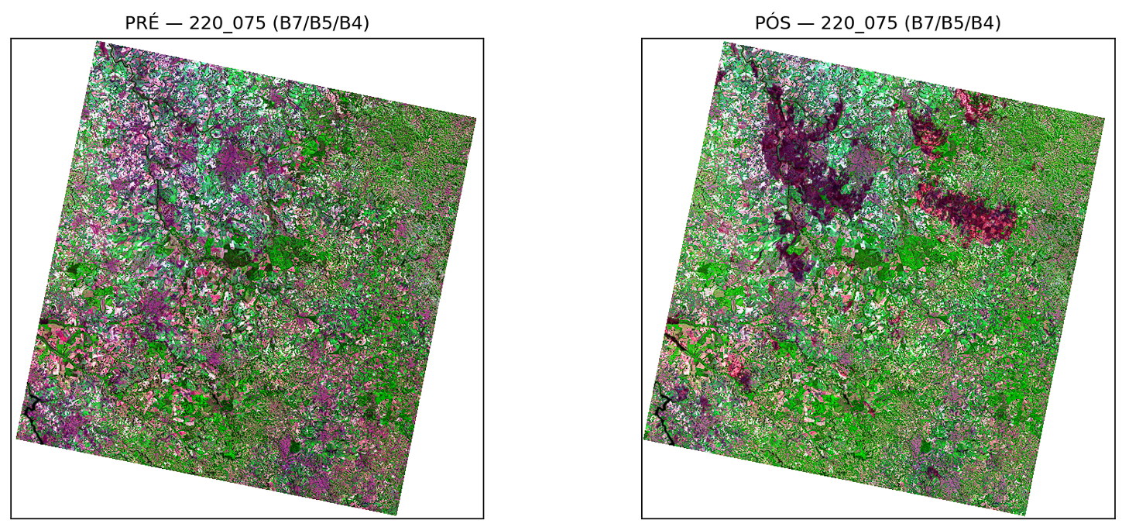
Métricas — Como Medir o Desempenho Real
Por que acurácia sozinha engana
────────────────────────────────
• Se 95% dos pixels não são queimados:
◦ Dizer "não queimado" sempre → acurácia de 95%!
◦ Mas não detectou nenhuma queimada
• Métricas que realmente importam:
• F₁-Score (principal):
◦ Equilibra Precision e Recall em peso igual
◦ Penaliza tanto queimadas perdidas quanto alarmes falsos
• Recall:
◦ Das queimadas reais, quantas foram detectadas?
• Precision:
◦ Das que disse "queimado", quantas realmente eram?
• MCC e Kappa:
◦ Consideram todos os tipos de erro juntos
◦ Desconta acertos que seriam por sorte
• Saída: F₁ é a métrica principal neste trabalho

Slide 10
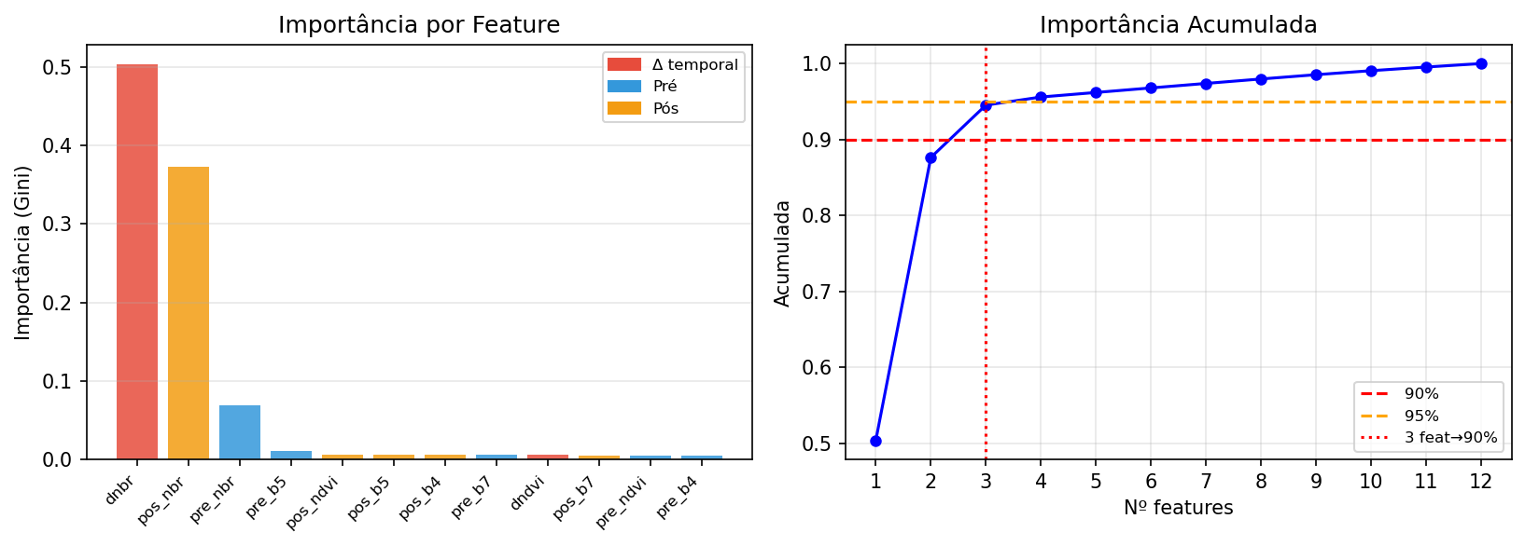
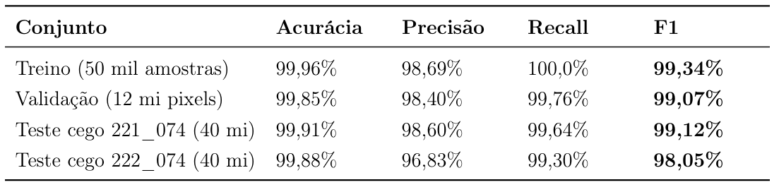
Importância dos Atributos — Detectando Vazamento de Dados
O que é vazamento de dados (leakage)?
────────────────────────────────
• A máscara de referência foi criada usando dNBR
• Se o modelo aprende com dNBR → aprende a própria resposta
◦ Seria como dar o gabarito durante a prova
• Como detectamos o problema:
◦ Com dNBR na entrada: importância > 60% nele
◦ F₁ = 1.000 (resultado perfeito = sinal de problema)
• Correção: removemos dNBR e dNDVI da entrada
◦ F₁ caiu de 1.0 para 0.03–0.41 (resultado real)
• O gráfico após a correção mostra:
◦ Todos os 10 atributos com importância similar
◦ Nenhum domina sozinho
◦ Isso confirma que não há mais vazamento
• Conclusão: o modelo agora aprende de verdade
◦ sem usar a resposta como entrada

Slide 11
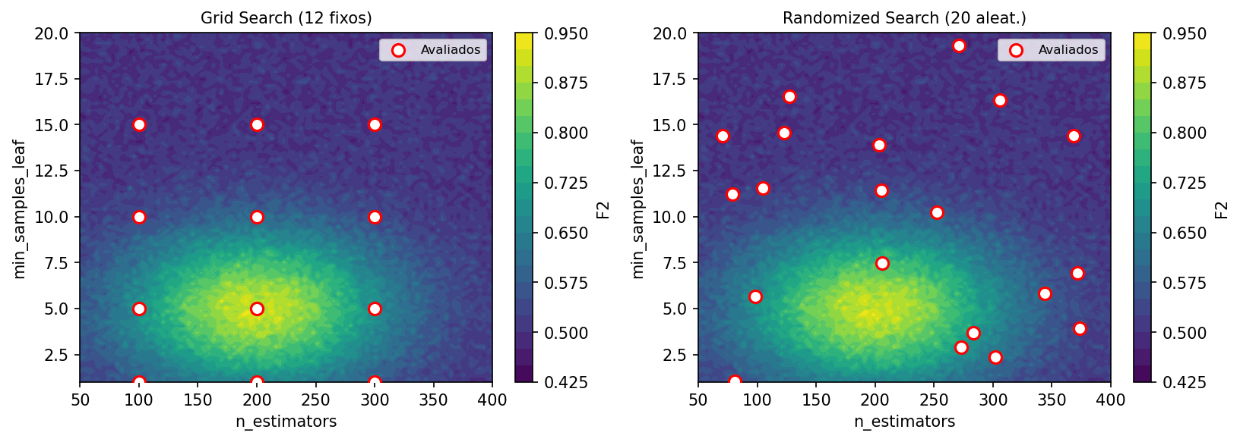
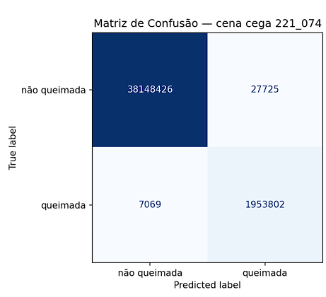
Ajustando o Modelo — Busca de Hiperparâmetros
O que são hiperparâmetros?
────────────────────────────────
• São as configurações que definem como o RF se comporta:
◦ Quantas árvores criar (mais = mais estável)
◦ Quão funda cada árvore pode crescer
◦ Quantos atributos testar em cada divisão
◦ Mínimo de pixels para criar uma folha
• Como buscamos os melhores valores:
◦ Testamos 30 combinações escolhidas ao acaso
◦ Cada combinação avaliada com validação cruzada
◦ (a imagem é dividida 5 vezes para testar)
• Mais eficiente que testar todas (seriam 864)
• Melhor configuração encontrada:
◦ 171 árvores, profundidade máxima 30
◦ Mínimo de 11 pixels por folha
◦ Peso ajustado para compensar desbalanceamento

Slide 12
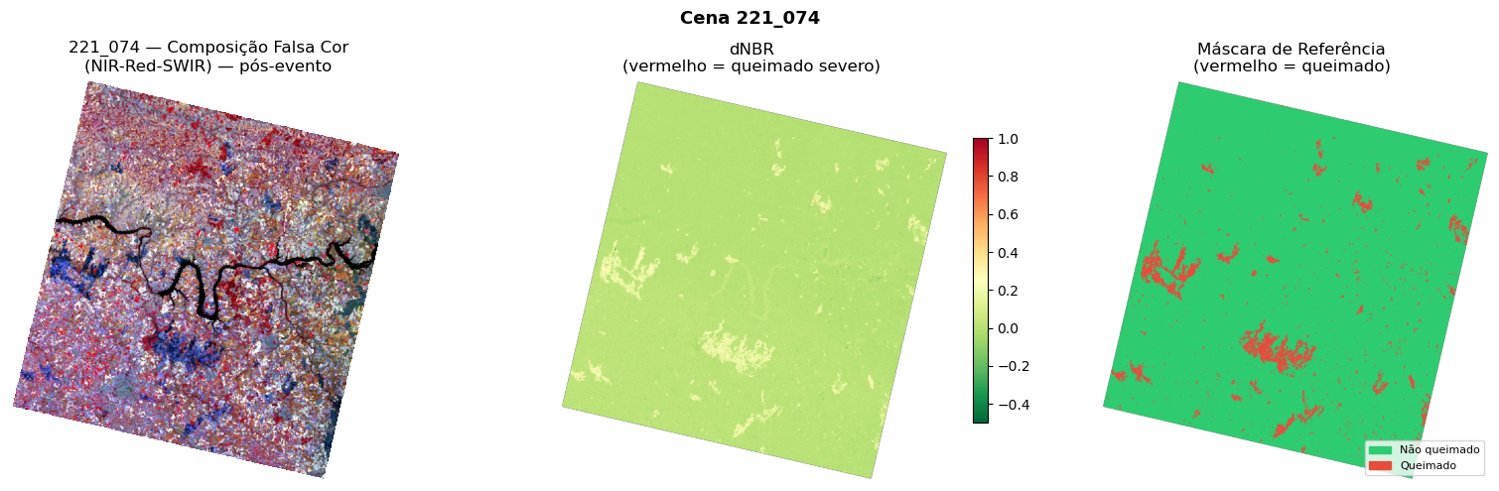
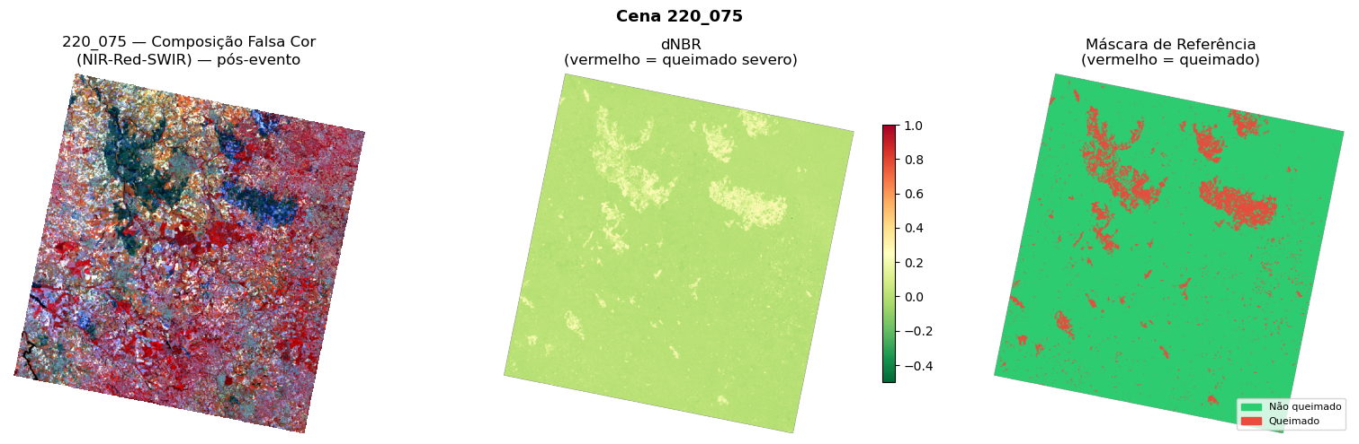
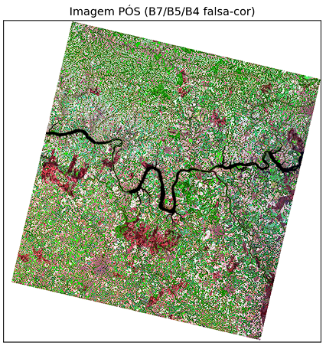
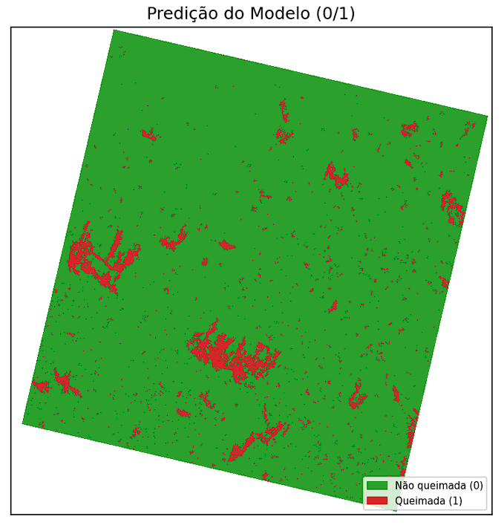
Cenas Landsat — Área de Estudo (São Paulo, Agosto 2024)
• Cena da esquerda (221/074): usada para treinar e avaliar o modelo por blocos espaciais — 4,8% de pixels queimados
• Cena da direita (220/075): usada só para teste final em uma área nunca vista pelo modelo — 7,9% de pixels queimados
• Cada imagem mostra: composição colorida (esq.) · índice dNBR (centro) · máscara de referência (dir.)

Slide 13
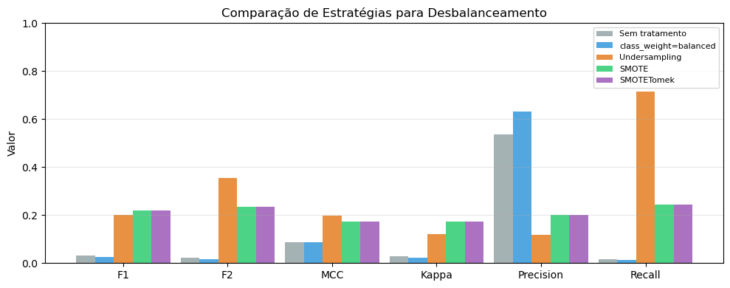
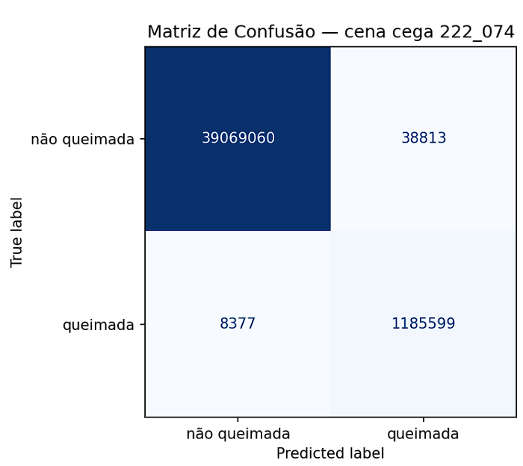
Resultados Reais — Qual Estratégia Funcionou Melhor?
Comparando as estratégias nos dados reais
────────────────────────────────
• Sem nenhum tratamento:
◦ Detectou apenas 1,7% das queimadas — inaceitável
• class_weight (padrão):
◦ Também ruim com o limiar padrão de 50%
◦ Melhorou bastante ao ajustar o limiar
• SMOTE e SMOTETomek:
◦ Desempenho parecido entre os dois
◦ Criação de pixels sintéticos não ajudou muito
• Undersampling:
◦ Maior Recall, porém menor F₁ entre as estratégias
◦ Treinou com dados balanceados (igual de cada classe)
• Ajuste do limiar de decisão (τ*):
◦ Melhorou o resultado de todos os métodos
• Estratégia final: class_weight + τ* (F₁=0.262)

Slide 14
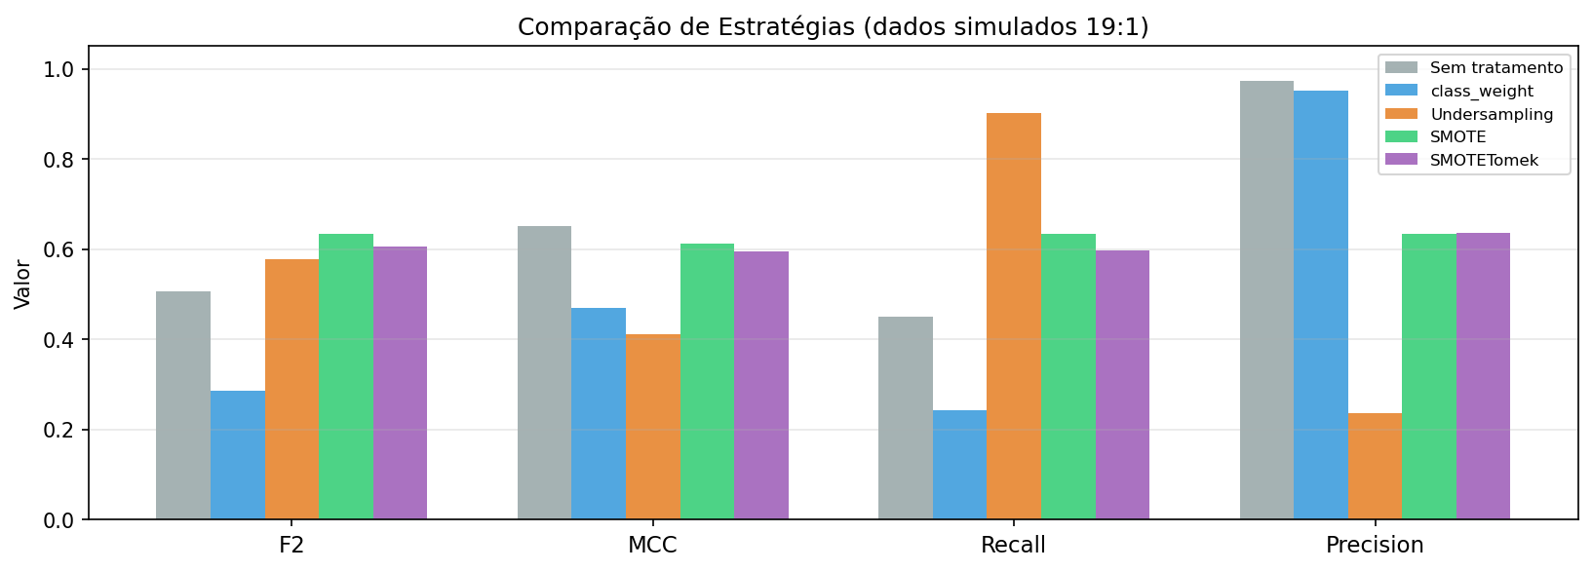
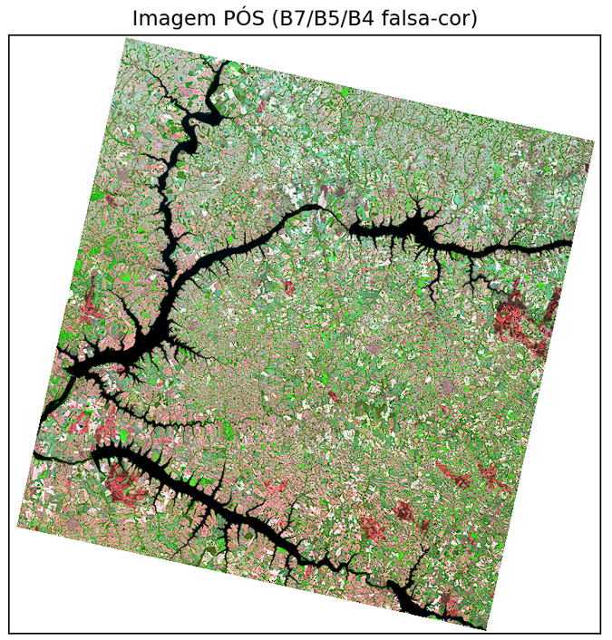
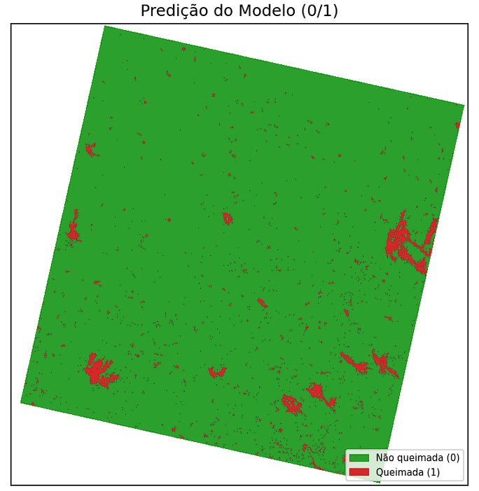
Comparação Visual das Estratégias
Lendo o gráfico
────────────────────────────────
• Cada grupo de barras representa uma métrica
• Cada cor representa uma estratégia de balanceamento
• O que podemos observar:
• Undersampling (laranja):
◦ Maior Recall, mas F₁ mais baixo que class_weight+τ*
◦ Encontra mais queimadas, mas erra mais em não-queimadas
• class_weight (azul):
◦ Melhor equilíbrio Precision/Recall — maior F₁ geral
◦ Com ajuste de limiar supera as demais estratégias
• SMOTE e SMOTETomek:
◦ Resultado muito parecido entre os dois
◦ Geralmente abaixo do undersampling
• Sem tratamento (cinza):
◦ Praticamente não detecta queimadas
• Conclusão: não existe solução perfeita — há tradeoff

Slide 15
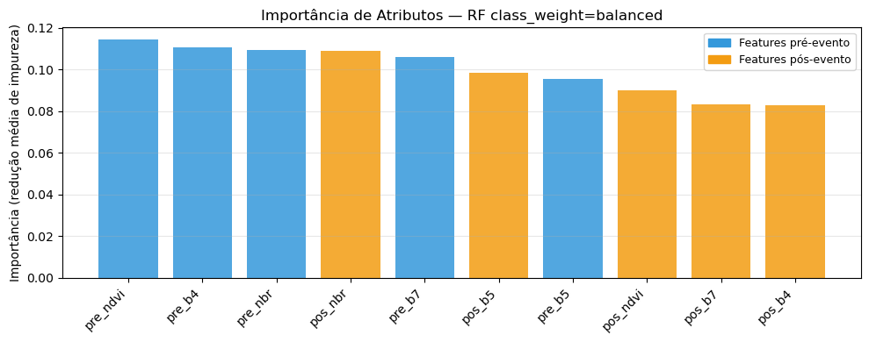
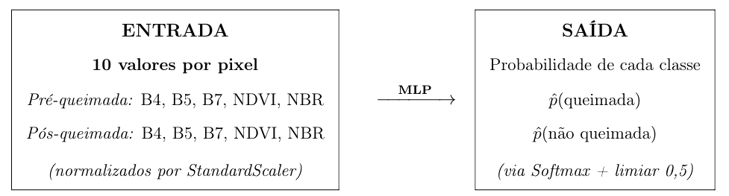

Quais Atributos Mais Importaram para o RF?
Lendo o gráfico de importância
────────────────────────────────
• Cada barra mostra o quanto aquele atributo
◦ contribuiu para as decisões do modelo
• Distribuição equilibrada: ~8–11% por atributo
◦ Nenhum atributo domina sozinho
◦ Todos os 10 contribuem de forma parecida
• Isso confirma que não há vazamento de dados
◦ Se dNBR estivesse presente: barra > 60%
• Destaque leve para pre_ndvi (11,5%):
◦ Vegetação antes do fogo ajuda a identificar a mudança
• Atributos antes e depois têm peso similar:
◦ O modelo usa as duas imagens em conjunto
• Interpretação geral:
◦ Sem o dNBR a tarefa é difícil
◦ O modelo distribui o esforço entre todos os atributos

Slide 16
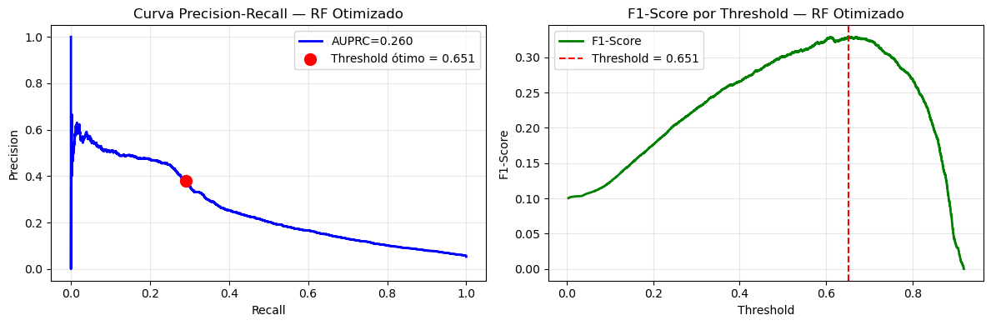
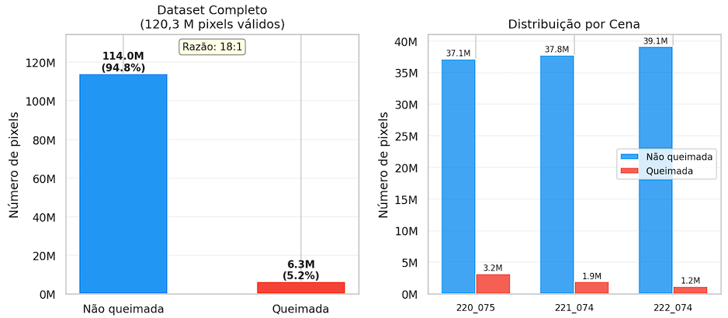
Resultado do Ajuste de Limiar — RF Otimizado
Antes e depois do ajuste do limiar
────────────────────────────────
• Com limiar padrão (50%):
◦ Detectou apenas 1,9% das queimadas
◦ F₁ = 0.026 — praticamente inútil
• Com limiar ajustado (65%):
◦ Precision = 37,8% / Recall = 29,1%
◦ F₁ = 0.329 — equilíbrio entre Precision e Recall
• O gráfico mostra a curva Precision vs Recall:
◦ Cada ponto = um limiar diferente
◦ Limiar muito alto → poucos erros, poucas detecções
◦ Limiar muito baixo → muitas detecções, mais erros
• Resultado na segunda cena (nunca vista):
◦ F₁ = 0.411, Precision = 48,6%, Recall = 35,6%
◦ Modelo funcionou bem em área completamente nova
◦ Isso valida que o aprendizado generalizou

Slide 17
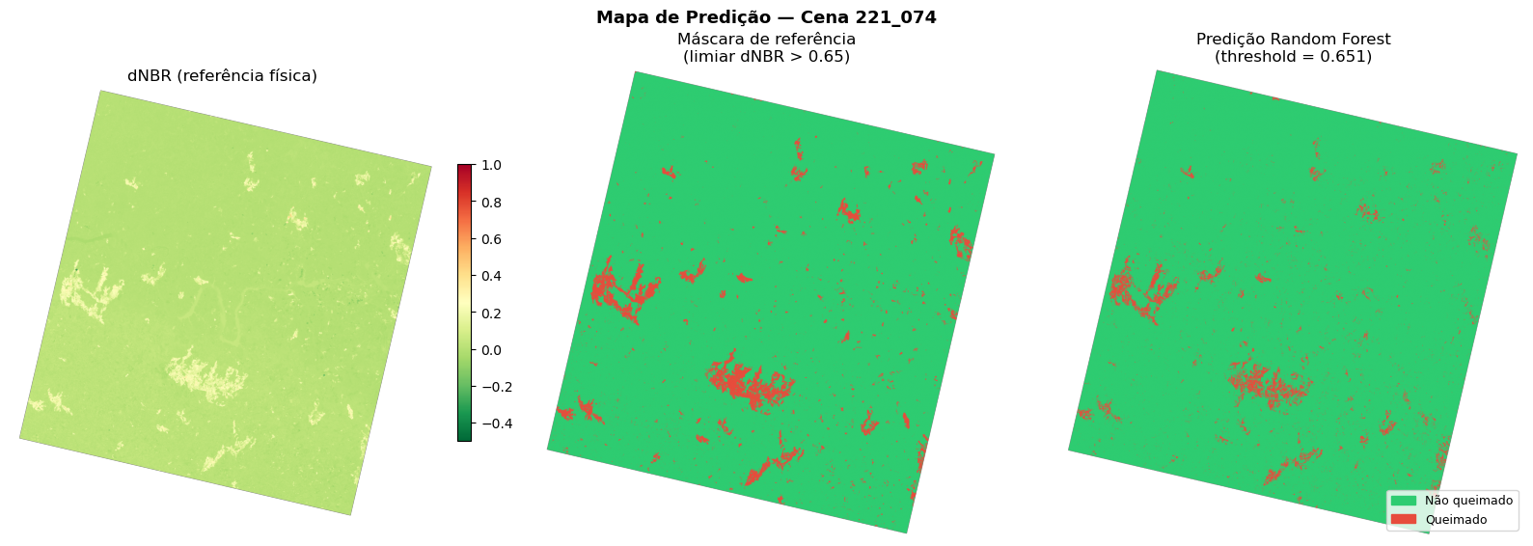
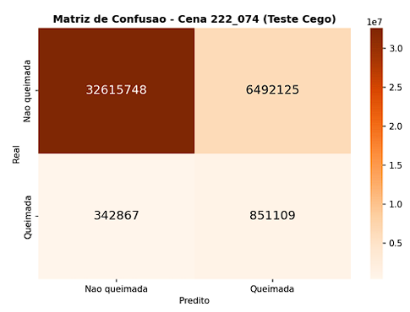
Mapa de Predição — Resultado Final do RF
O que o modelo produziu
────────────────────────────────
• Entrada: imagem completa (~39 milhões de pixels)
• Processamento: o RF classificou cada pixel
• Saída: mapa binário de queimado / não queimado
• O mapa tem três partes para comparação:
◦ Esquerda: índice dNBR (referência física)
◦ vermelho = cicatriz severa
◦ Centro: máscara de referência (gabarito)
◦ gerada a partir do dNBR > 0.65
◦ Direita: predição do RF com limiar ajustado
◦ vermelho = pixel classificado como queimado
• Análise visual:
◦ Principais áreas queimadas foram detectadas
◦ Forma espacial das cicatrizes foi preservada
◦ F₁ = 0.247 — resultado com maior Precision (29%)

Slide 18
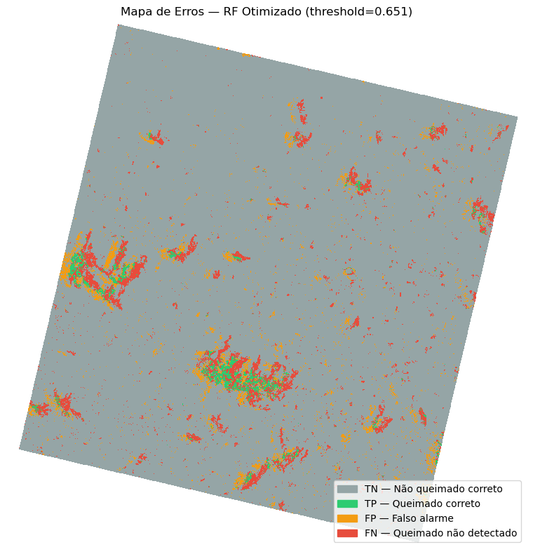
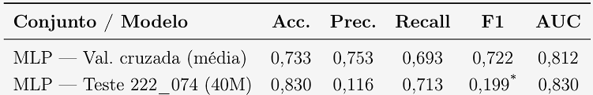
Onde o Modelo Errou — Mapa de Erros
Lendo o mapa de erros
────────────────────────────────
• Verde: acertou — pixel queimado detectado corretamente
• Laranja: alarme falso — disse queimado mas não era
◦ Solos secos têm aparência parecida com queimada
◦ Pastagens secas também confundem o modelo
• Vermelho: queimada perdida — era queimado mas não viu
◦ Queimadas fracas têm sinal parecido com não-queimado
◦ Zonas de transição entre queimado e preservado
• Cinza: acertou — pixel não-queimado identificado (maioria)
• Por que esses erros acontecem?
◦ Sem o dNBR na entrada, as classes ficam confusas
◦ Solo seco e queimada têm reflexo espectral parecido
◦ A diferença temporal (dNBR) resolveria isso
• Porém incluir dNBR seria usar a resposta como entrada
◦ Esse é o custo real de um modelo sem vazamento

